Slide 1

KIS专业版培训大纲
—业务初始化模块
KIS服务产品与技术支持部

Slide 2
流程与功能
系统设置
基础资料
初始数据录入
结束初始化

Slide 3
流程与功能
系统设置
基础资料
结束初始化
初始数据录入

Slide 4
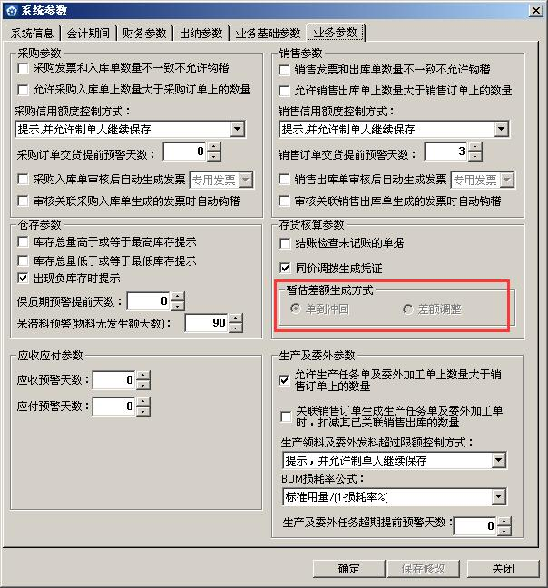
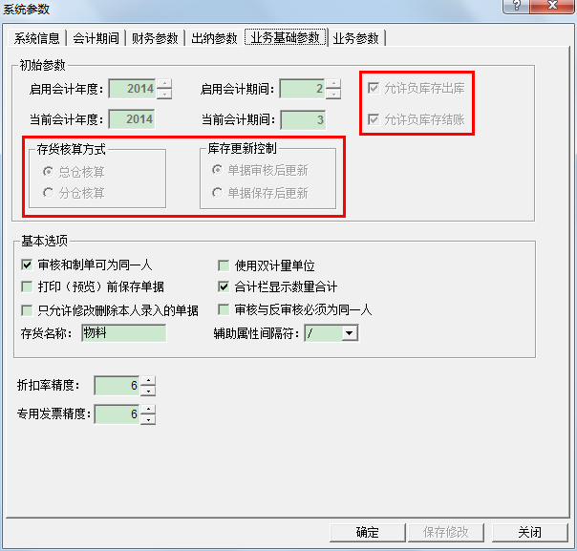
系统参数
业务系统参数

Slide 5
基础资料
基础资料是整个系统在操作中共同使用的基础数据，是各系统绝对不可缺少的资料，一旦不全或错误将会导致系统无法使用
  计量单位
  结算方式
  核算项目
  辅助资料
  收支类别
  采购价格资料
  销售价格资料
  组装件BOM
  物料辅助属性
  单据设置
  条形码管理
仓库、物料

Slide 6
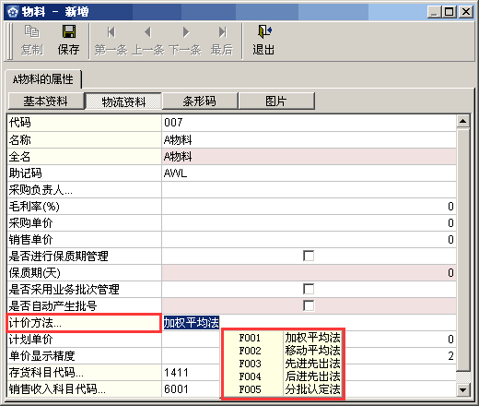
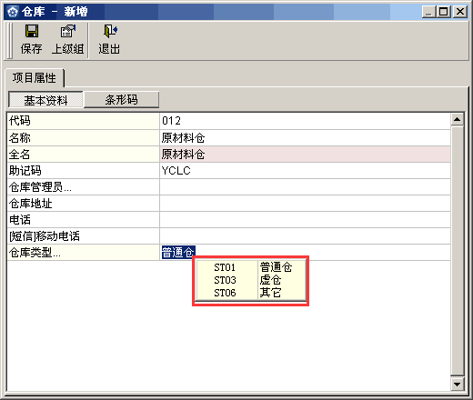
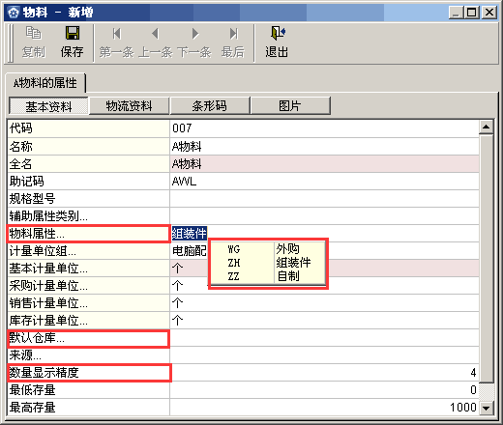
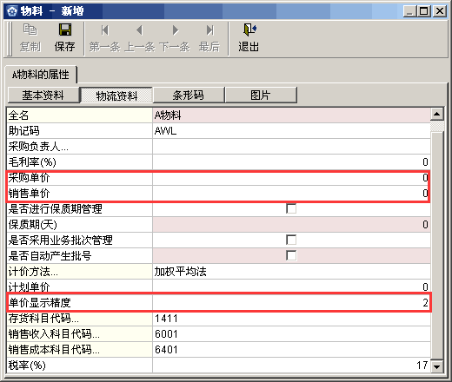
基础资料—核算项目
核算项目——仓库
  仓库类别
  实仓与虚仓区别
核算项目——物料
  外购、自制、组装件
  默认仓库
  数量单价精度
  采购销售单价
  存货计价方法与成本核算原理

Slide 7


基础资料—辅助属性
我是买鞋服的，现在金蝶专业版，有什么办法能管理鞋服的颜色和尺码吗？
No problem！专业版中带有辅助属性管理功能。

Slide 8
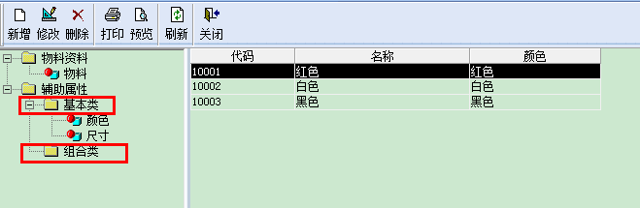
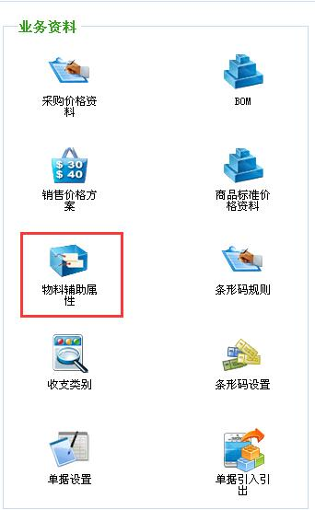

基础资料—辅助属性
  定义
  指物料除进行数量管理外，还需要对其不同的其他属性进行管理
  如鞋子的尺码、衣服的颜色等
辅助属性分类
  基本类：只需要按一个纬度区别
  组合类：在按基本类区域的前提下，还要再细分，则需要设置组合类

Slide 9
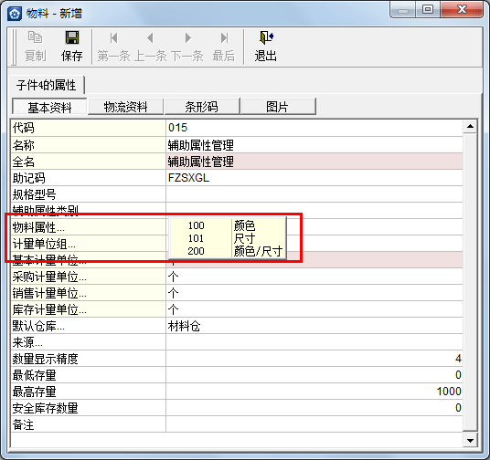
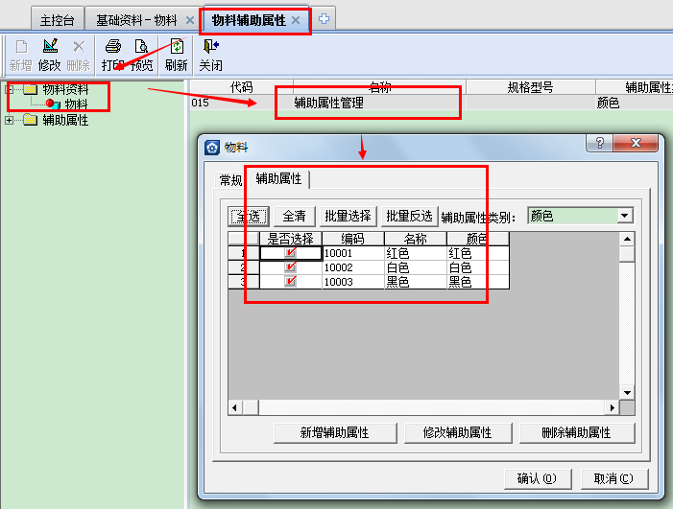
基础资料—辅助属性
已经使用的物料是否能启用辅助属性管理？不能
物料已经启用物料辅助属性管理，但是录入单据时候选择不到辅助属性，原因是什么？
物料启用辅助属性管理

Slide 10
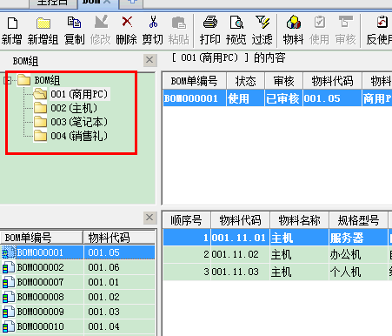
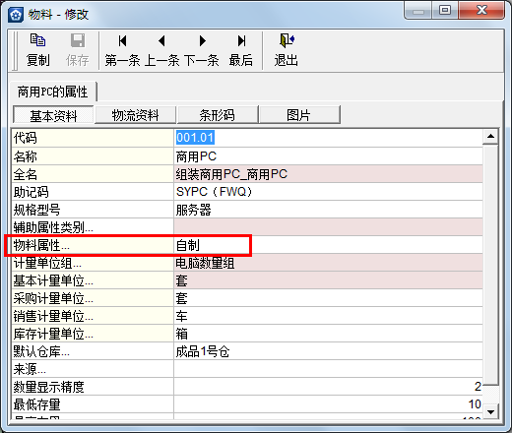
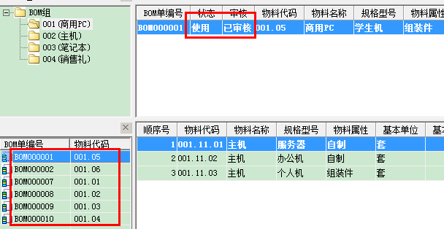
基础资料—BOM
BOM—物料清单
  BOM可进行分组管理
  BOM之间允许相互嵌套
    A由B、C组成，C可由C1、C2组成
  BOM件物料的条件：物料属性必须为自制或组装件属性
  BOM使用
    BOM单审核且为使用状态
    一个BOM组可有多个BOM单，可全部审核，但有且只有一个BOM单位使用状态。
Notes:
演示

Slide 11
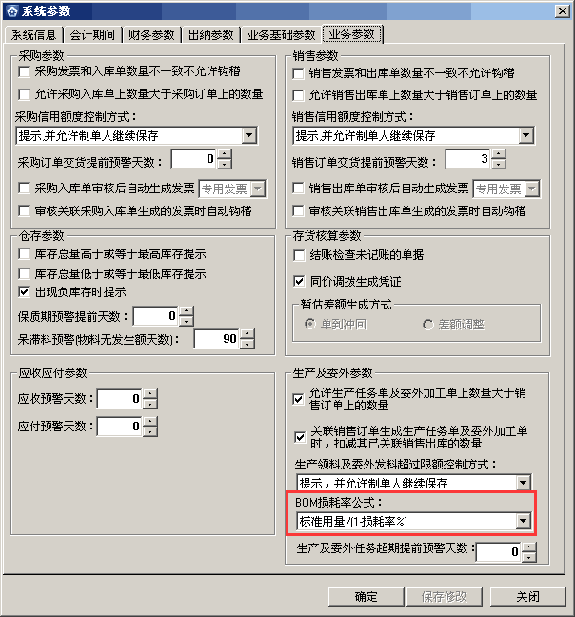
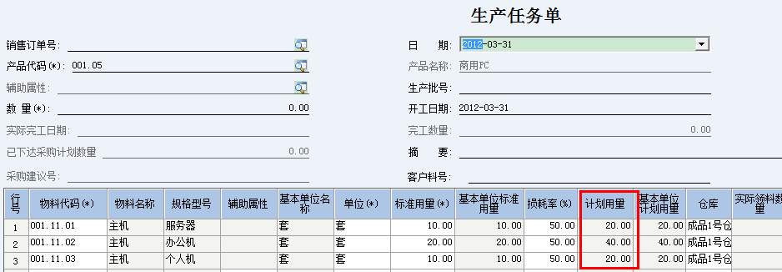
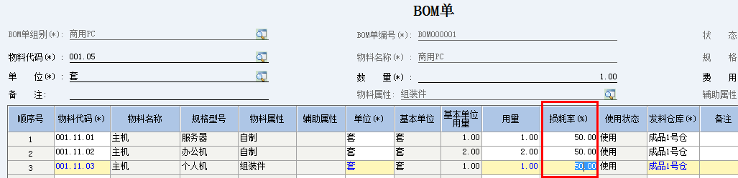
基础资料—BOM
增加BOM损耗率公式参数
  标准用量/（1-损耗率%）
  标准用量*（1+损耗率%）
涉及到BOM损耗率公式的地方
  在生产任务单表体计划用量根据BOM损耗率公式计算而来
  组装拆卸单表体的数量根据BOM损耗率公式计算取数
  采购建议计算子件数量时，要根据选择的BOM损耗率公式来进行取数
  所有业务单据使用BOM关联生成时，都需要根据选择的BOM损耗率公式来进行取数

Slide 12
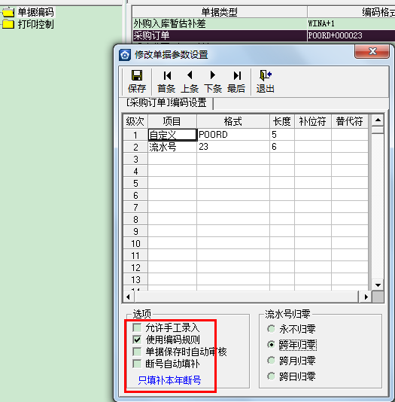
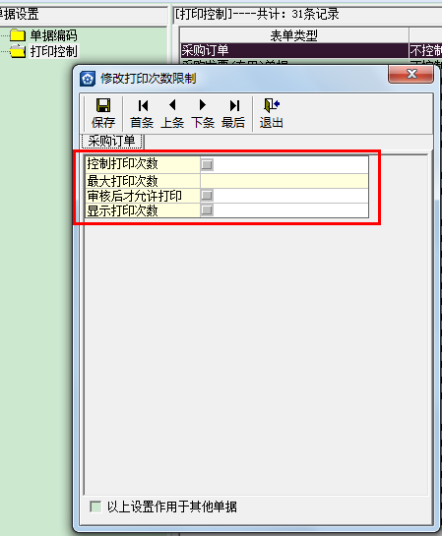
基础资料—单据设置
单据设置
  在仓存管理中涉及到许多单据的录入，在【单据设置】中我们可以设置单据的编码格式、限制其编码是否可以手工录入、是否可以在单据保存时立即审核等
  一般常用的是对单据编码进行管理
打印控制
  可控制单据单据打印次数，单据审核后允许打印，是否显示打印次数

Slide 13
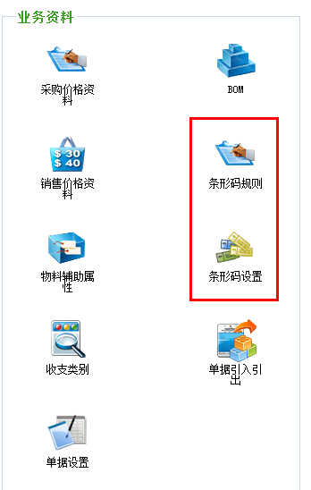
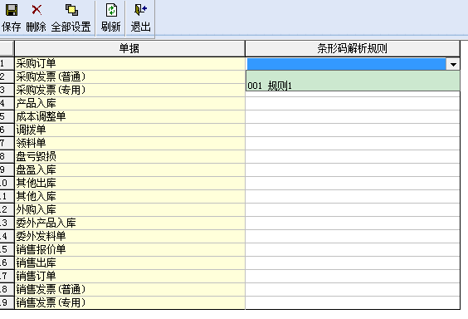
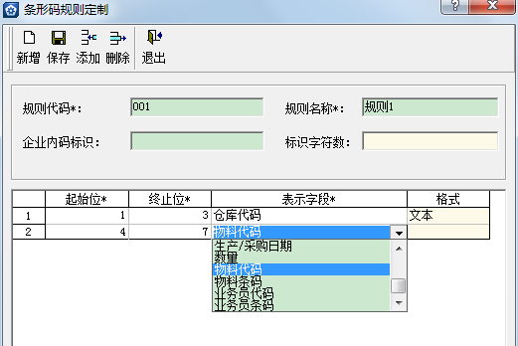
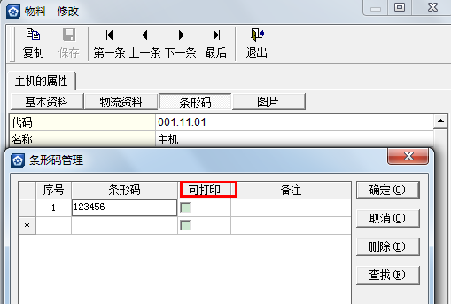
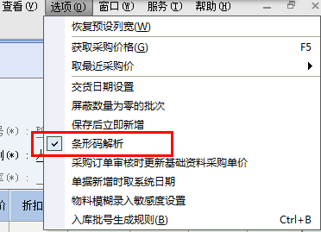
基础资料—条形码管理
条形码管理
  所有核算项目都支持条形码的管理
  定义条形码规则，并建立与单据的关联关系
  在基础资料中录入条形码
  条形码应用方案有两种
    条码等同于代码
      系统认为这种条码不需要解析
      如果条码与物料代码不同，需要选择单据中的”条码解析”选项。
    条码包含较多组合信息
      如物料A的代码、保质期、批号、金额等信息。可以通过扫描条码将这多种信息一次性录入到单据。这种情况下的条码需要解析。
      需要解析的条形码，必须先设置条形码规则并且将条形码规则与单据进行关联，再根据此规则将条形码设置在物料属性的条形码标签中
      企业标识，指的是用来标识条码是否需要解析的字符
      标识字符数，指的是企业内码标识的字符数
      起始位，指的是除企业内码标识外的字符的起始位

Slide 14
基础资料—条形码管理
条形码管理
  条形码设置界面支持一品多码的设置，但不允许一个条码对应多个物料
  条形码项目支持录入也支持扫描
  不需要解析的条形码是指符合国家条码管理委员会规定的条形码，这种条码必须录入到物料属性的条形码标签中去

Slide 15
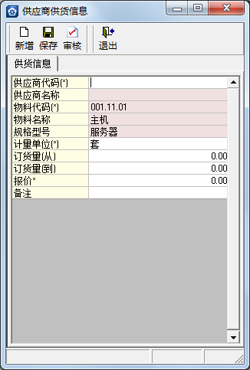
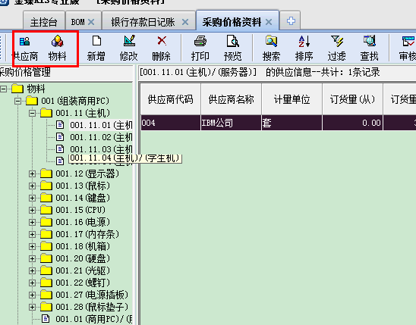
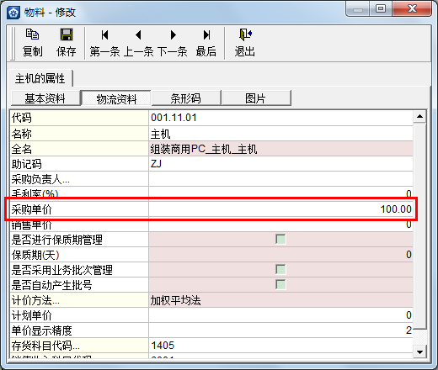
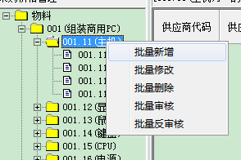
基础资料—采购价格资料
采购价格资料
  设置物料属性中的采购价格
  设置采购价格方案
    价格数据对供应商和物料进行设置，可按订货量或计量单位等设置不同的报价，且支持批量新增、修改等操作
    报价信息仅支持以含税价格录入，并支持限价数据的设置和预警管理
    价格资料必须审核后才能生效
    价格资料中的报价信息可携带到采购订单、采购入库单和采购发票上
  采购发票审核，形成采购历史价格资料

Slide 16
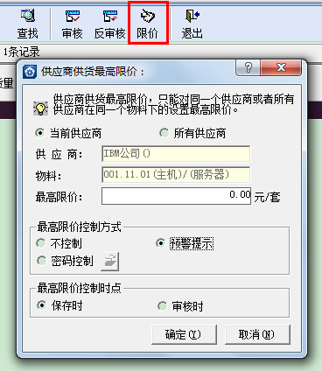
基础资料—采购价格资料
在采购价格资料-限价功能中增加采购最高限价控制方式和时点
  三种控制方式选择：不控制、预警提示、密码控制
  控制时点：保存时，审核时

Slide 17
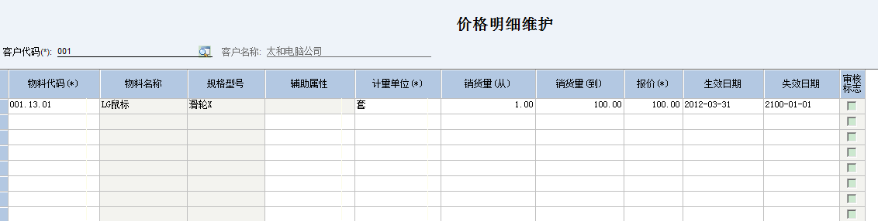
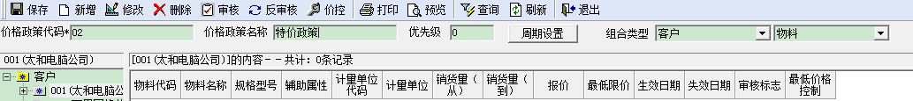
基础资料—销售价格资料
销售价格资料
  设置物料属性中的销售单价
  设置销售价格方案
    设置销售价格资料时，需要先设置价格政策，价格政策的优先级最高是０
    可以对销售价格实行最低限价控制设置和管理
    单据录入时，会取优先级最高的价格政策下的价格携带
      如果没有价格资料，则取物料属性中的销售价格
    价格管理选项（价格取数、限价控制、应用场景）
    价格资料在业务单据的体现--价格政策的应用场景
  销售发票审核，形成销售历史价格资料

Slide 18
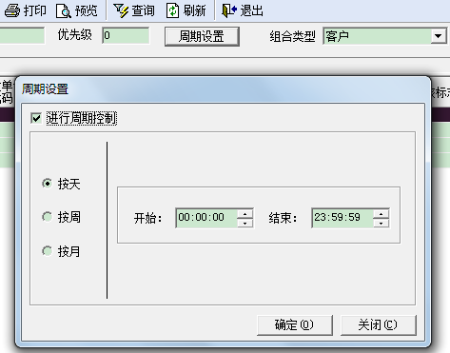
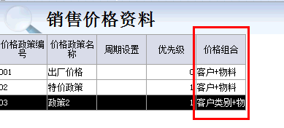
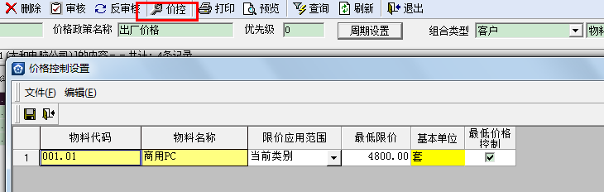
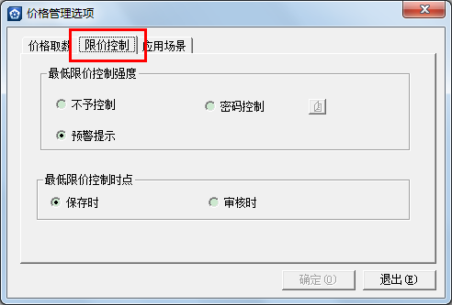
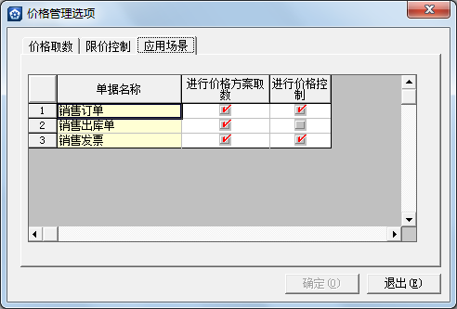
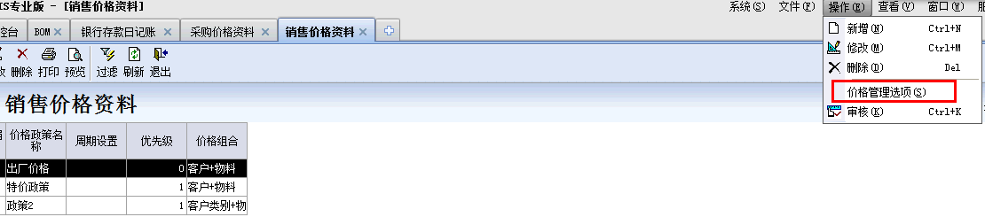
基础资料—销售价格资料
价格管理控制
  管理策略
  周期设置
  最低价控制
价格管理选项
  价格取数
  限价控制
  应用场景

Slide 19
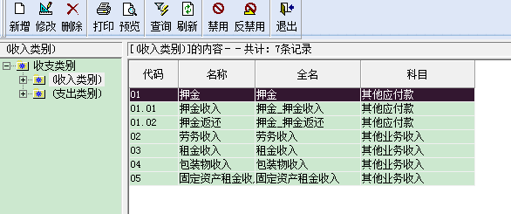
基础资料—收支类别
收支类别
  收支类别是针对应收应付模块的其他收款单和其他付款单而设计的，它分为收入类别和支出类别，分别对应其他收款单和其他付款单、相关报表引用。
  通过收支类别的定义，可以统计和核算非主营收支的资金分类，收支类别同时绑定会计科目，在生成凭证时引用。

Slide 20
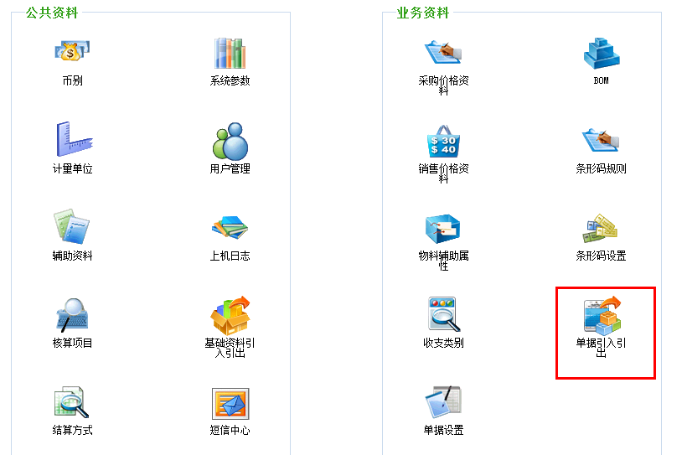
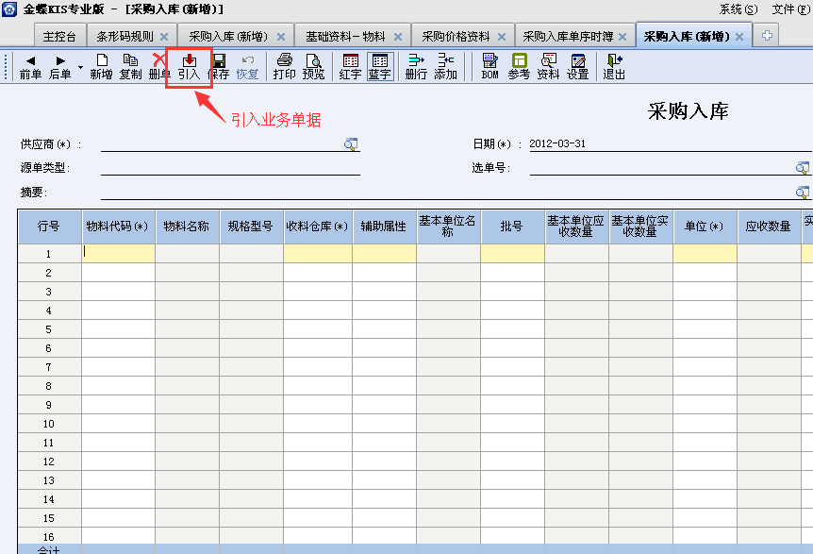
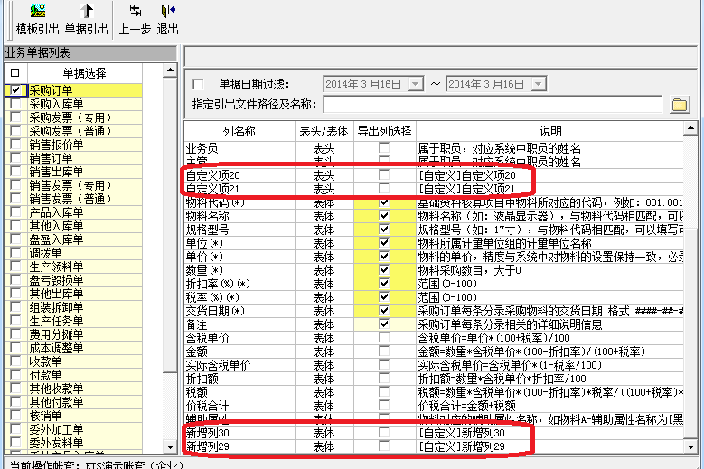
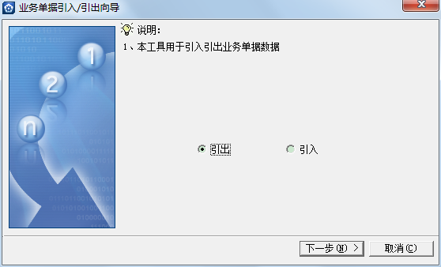
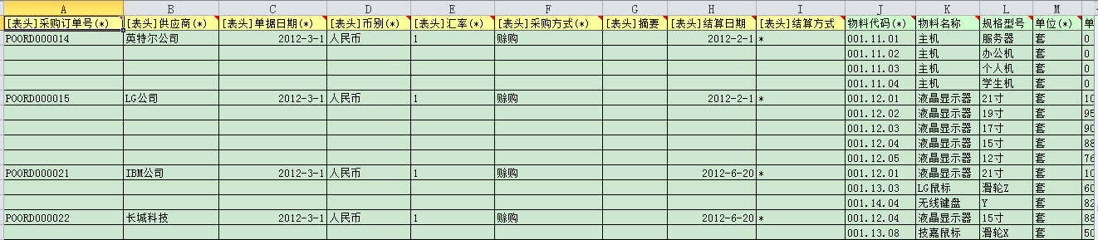
基础资料—单据引入引出
重新规划单据引入引出功能
  基础设置增加“单据引入引出”功能
  业务单据界面的工具栏增加“引入”功能
  其中收款单、付款单、核销单、费用分摊单只支持引出不支持引入，支持自定义字段引入引出；
  导入的所有单据状态都为未审核状态
  模板全中文显示，简单易懂

Slide 21
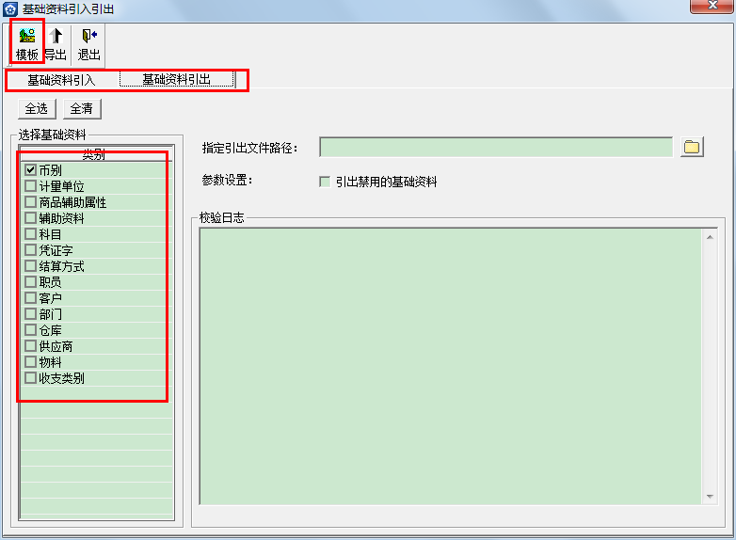
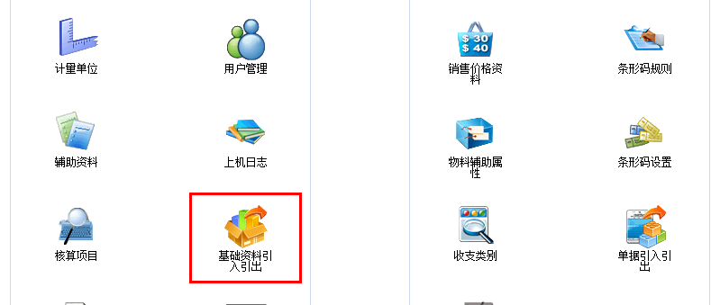
基础资料—引入引出优化
重新规划基础资料引入引出功能
  基础设置增加“基础资料引入引出”功能
  原系统工具中基础资料导入导出功能保留
  模板全中文显示，简单易懂

Slide 22
初始数据录入
存货初始数据录入
启用期前单据录入

Slide 23
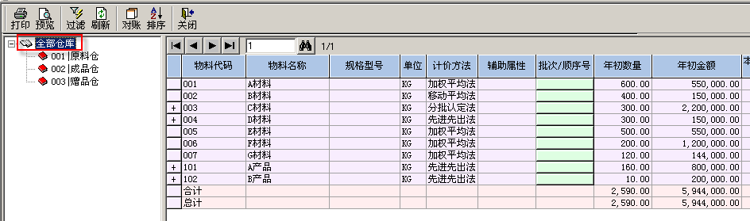
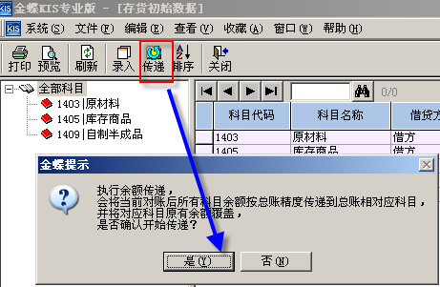
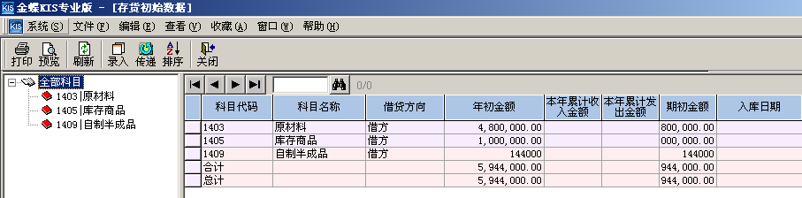
初始数据
存货初始数据
  选择仓库，在设置物料时默认仓库为本仓库的物料将在此显示。包括普通仓，虚仓，其他仓。
  选择物料录入余额（物料选择了默认仓库后，此仓库显示相应物料），外购，自制，组装件。
  如果物料计价方法是先进先出、后进先出、分批认定的方法，点绿色“批次/顺序号”列，逐笔录入
  录入完成后，可通过工具栏“对账”按钮，和科目进行对账，对账时，按“传递”按钮，将余额传到科目余额。
  可以采用引入的方式减轻工作量。
Notes:
总结不同计价方法的录入

Slide 24
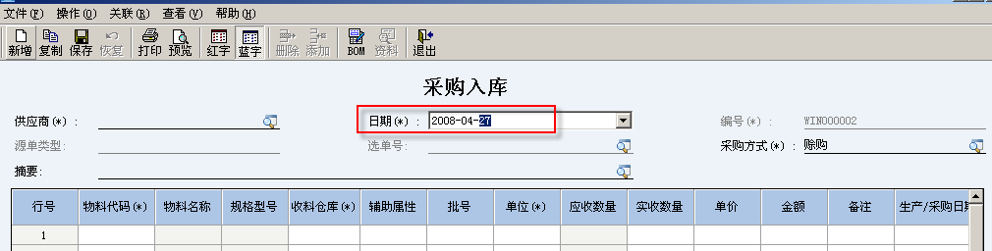
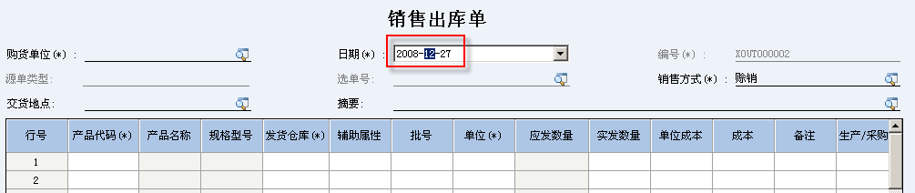
初始数据
未核销单据
  暂估入库单
    未到发票的外购入库业务
    目的是以后到发票后进行确认，确认其成本
  未核销销售出库
    未开票的销售出库的单据要录入
  此单据不影响库存
  单据日期必须小于业务参数中设置的启用期间

Slide 25
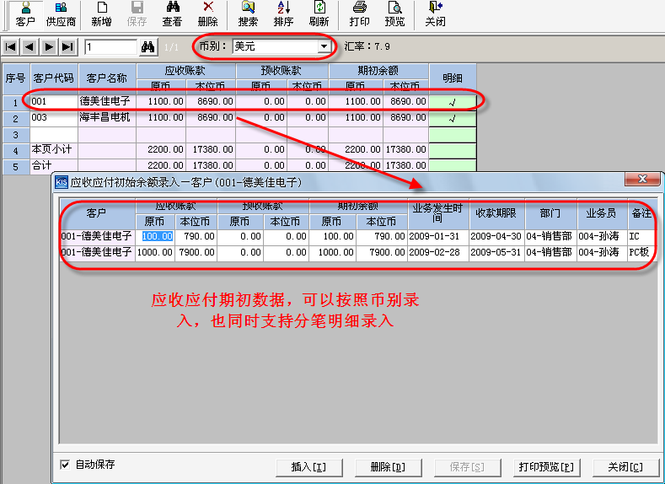


应收应付初始数据
  概述
  初始化应收应付系统从属于业务系统
  应收应付初始数据分客户、供应商分别录入
  录入数据包括应收和预收两部分
  应收应付初始数据录入
  区分应收（应付）和预收（预付）分别录入，余额为两者的差额，通过正负数表示其为预收（预付）或应收（应付）金额
  初始化数据支持从excel表引入
  初始数据可以分笔选择录入，也可以支持外币期初的录入
  自动将应收应付初始数据自动传递到对应会计科目下
  注意：传递时对应的会计科目只能下挂一个核算项目

Slide 26
业务结束初始化
结束初始化，是进行日常业务操作的关键环节
结束初始化
  启用期前单据状态（审核）
  单据金额字段
反初始化
  反初始化的期间限制
  在启用期间才能进行反初始化的操作
  反初始化需要满足的条件
  系统内没有已审核的库存单据或金额调整单
建议独立保存初始化时的备份

